Slide 1
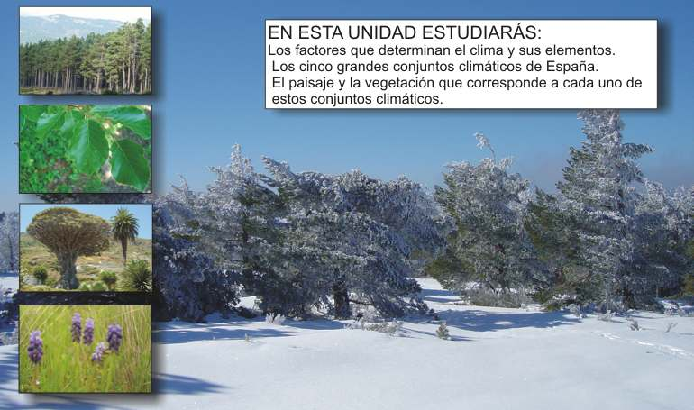

LOS CLIMAS DE ESPAÑA
NEKANE GARCÍA
-PAÚLES 2012-

Slide 2

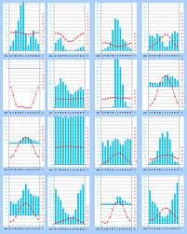
CLIMA Y VEGETACIÓN - TIEMPO ATMOSFÉRICO Y CLIMA
Tiempo atmosférico.- La temperatura, las precipitaciones, el viento y la humedad en un lugar y en un momento dado es lo que llamamos tiempo atmosférico.
Clima.- Es el conjunto de tiempos atmosféricos que predomina en una determinada zona de la Tierra a lo largo de los años.
El clima de un lugar está determinado por varios factores: la latitud, la proximidad o lejanía del mar, la altitud y la disposición del relieve.
El clima de las diferentes zonas de la Tierra no es igual sino que varía, pudiéndose dividir el planeta en tres grandes zonas climáticas:
      Zona fría (zonas polares).
      Zona templada.
      Zona cálida (zona intertropical).

Slide 3
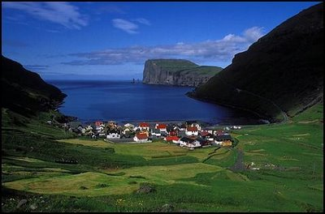
UBICACIÓN: Abarca la fachada del litoral cantábrico y el noroeste peninsular , en una franja que oscila entre los 70 y 150 Km de anchura
TEMPERATURA : No sobrepasan los 12ºC debido al efecto termorregulador del océano que refresca las temperaturas del verano y suaviza las de invierno
PRECIPITACIONES: Son abundantes y regulares
VEGETACIÓN : -Bosque templado: formación vegetal densa .El roble y el haya son los más abundantes aunque hay otros en menor importancia (castaño arce , avellanos)
  -Bosque mixto: Compuesto por robles, fresnos, arces, avellanos .El pino y el eucalipto han sido insertados
  -Matorral atlántico : Sustituye al bosque de robles y hayas dando lugar a matorral denso.
CLIMA OCEÁNICO

Slide 4
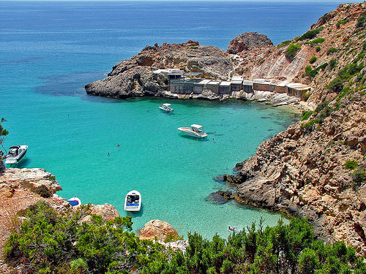
Clima Mediterráneo de invierno suave
UBICACIÓN: se localiza en el archipiélago balear , en la costa del Levante y en el sur peninsular .Es una estrecha franja litoral limitada por cadenas montañosas cercanas a la costa
TEMPERATURA: inviernos suaves .Veranos muy cálidos .Las temperaturas medias son superiores a 15ºC
PRECIPITACIONES: son escasas entre 400mm y 600mm
VEGETACIÓN: la agricultura y el pastoreo y las talas abusivas junto con los incendios han estado presentes .
  Encina, alcornoque , pino carrasco , maquia , garriga etc.

Slide 5
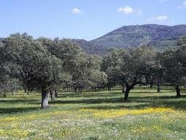
Clima Mediterráneo Continentalizado
UBICACIÓN: predominante en el interior de la península ibérica
TEMPERATURA: elevada amplitud térmica. Inviernos muy fríos . Veranos calurosos
PRECIPITACIONES: escasas: entre 300mm y 650mm
VEGETACIÓN: la agricultura y el pastoreo y las talas abusivas junto con los incendios han estado presentes .
Encina, alcornoque , pino carrasco , maquia , garriga etc.

Slide 6
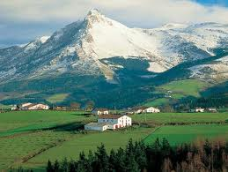
Clima de Montaña
UBICACIÓN: corresponde a aquellas áreas montañosas situadas por encima de 1000m en la cordillera central e ibérica se sitúa sobre 1500m y en sierra nevada a 2000m
TEMPERATURA: temperatura media inferior a 10ºC Inviernos fríos , veranos frescos
PRECIPITACIÓN: precipitaciones superiores a los 1500 mm Pueden llegar a los 2500mm
VEGETACIÓN: zonas más bajas: Vegetación mixta en la que se mezclan especies de clima seco (encina y pino) con especies de clima húmedo (robles y hayas).
  Montaña media: Vegetación típica del bosque atlántico (robles, castaños y hayas).
  Subiendo en altitud: Bosques de coníferas (pinos y abetos).
  Por encima de 2.000 m.: Matorrales y pastos de montaña.

Slide 7
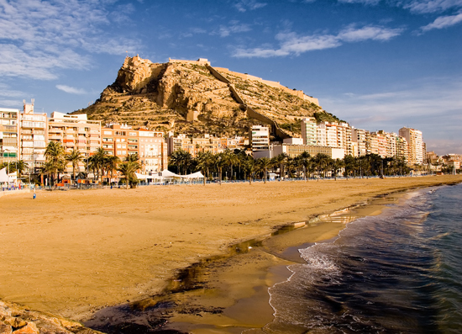
Clima Árido
UBICACIÓN : abarca el sector litoral mediterráneo , desde el sur de alicante hasta las costas granadinas , y un área reducida de la depresión del Ebro
TEMPERATURAS: invierno templado y verano largo y caluroso
PRECIPITACIONES: escasas: inferiores a 350mm
VEGETACIÓN: escasa. Tierras y suelos muy pobres

Slide 8
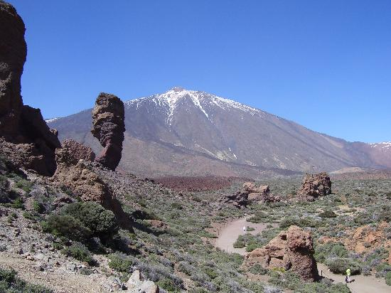
Clima Subtropical
UBICACIÓN: situado entre los 28º y 29º N , muy próximo al trópico de cáncer .Islas canarias
TEMPERATURAS: humedad y temperatura uniforme anualmente
PRECIPITACIONES: escasas. Valores superiores a 300mm
VEGETACIÓN: las regiones bajas. Están dominadas por los matorrales xerófilos, plantas adaptadas a la sequedad.
  Las regiones de altitud media. Con precipitaciones más abundantes, la vegetación es más variada. Bosque con especies como el laurel y el acebo canarios, y el tilo (laurisilva) .
  Las regiones altas de las montañas. Se encuentra el pino canario y a partir de 2.000 m., matorrales como el codeso y la retama.

Slide 9
FIN

